Slide 1
网站变更监控自动报告
澎湃新闻-首页
2026-04-20 20:01:39

Slide 2
分析结论
1. **近期活跃度显著提升**：近7天（截至2026年4月20日）共发生9次数据变更，与总变更量（9次）完全一致，说明近期数据维护活动集中，系统或内容更新较为频繁。
2. **热点内容集中度高**：过去30天最受关注的记录中，“习近平同沙特王储兼首相穆罕默德通电话”以8次访问量显著领先，占总变更量的近90%，反映出用户对该类政治外交话题的关注度突出。
3. **监管类话题受关注**：除热点外交事件外，“严控药物滥用”等监管政策类内容也进入近期关注榜单，说明用户对民生政策、药品安全等议题保持一定关注，但热度相对较低（仅1次访问）。

Slide 3
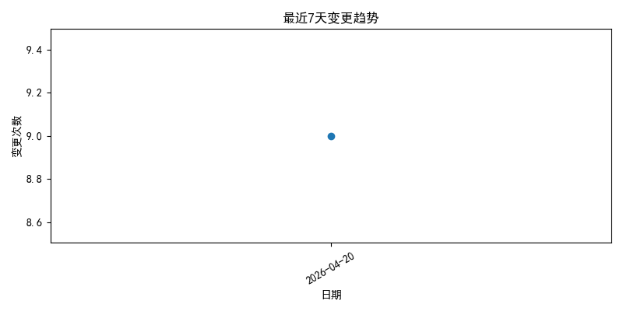
source_26_20260420_200139_trend.png

Slide 4

source_26_20260420_200139_cumulative.png

Slide 5
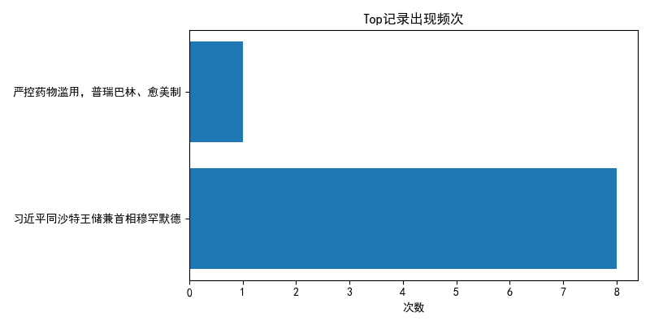
source_26_20260420_200139_top.png

